Slide 1

Tankbattles
Руководитель проекта: Полярный Николай Вадимович
Васильева Алексея

Slide 2
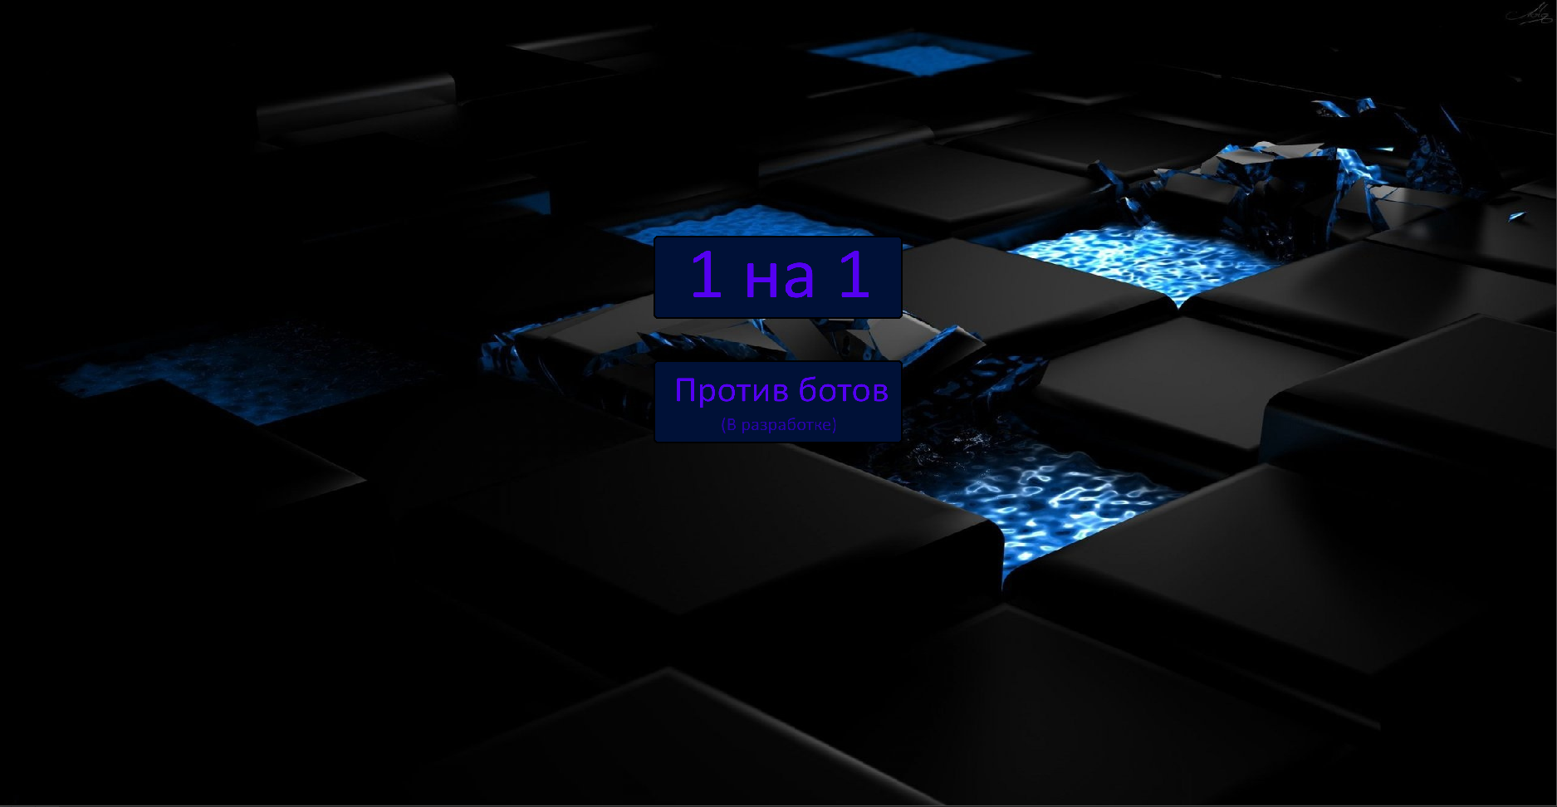
Немного о игре

Slide 3
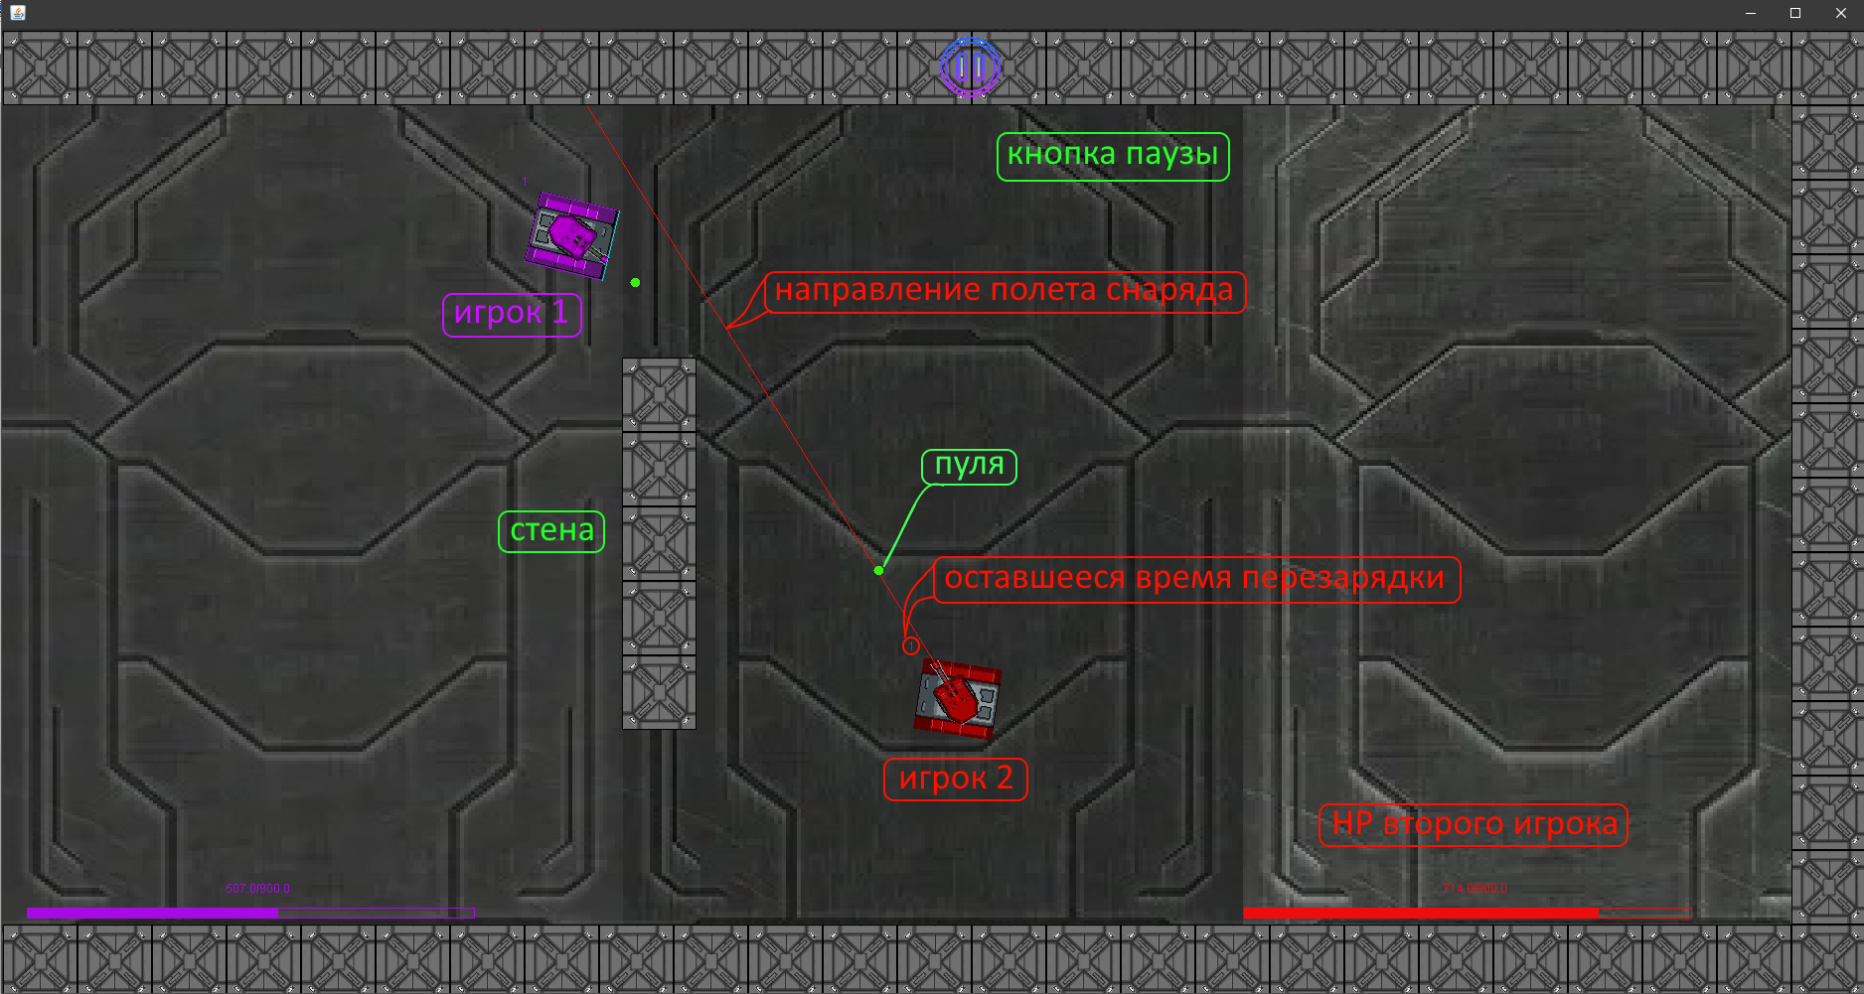
Игра 1 на 1

Slide 4
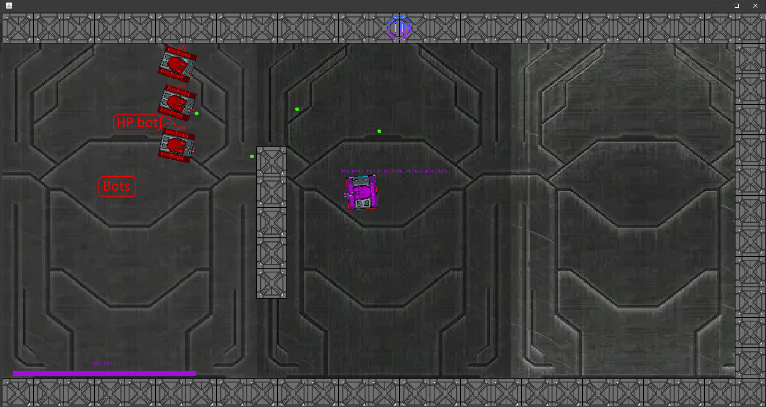
Игра в соло против ботов
(В разработке)

Slide 5
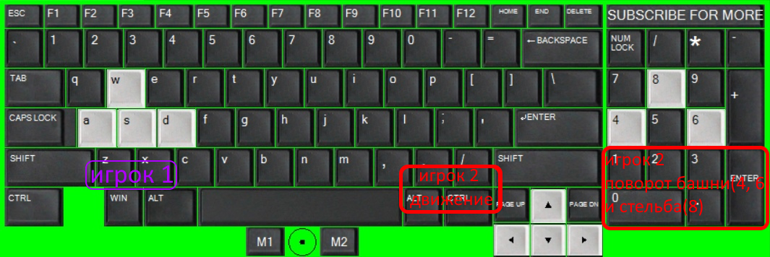
управление

Slide 6
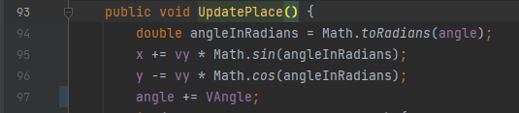
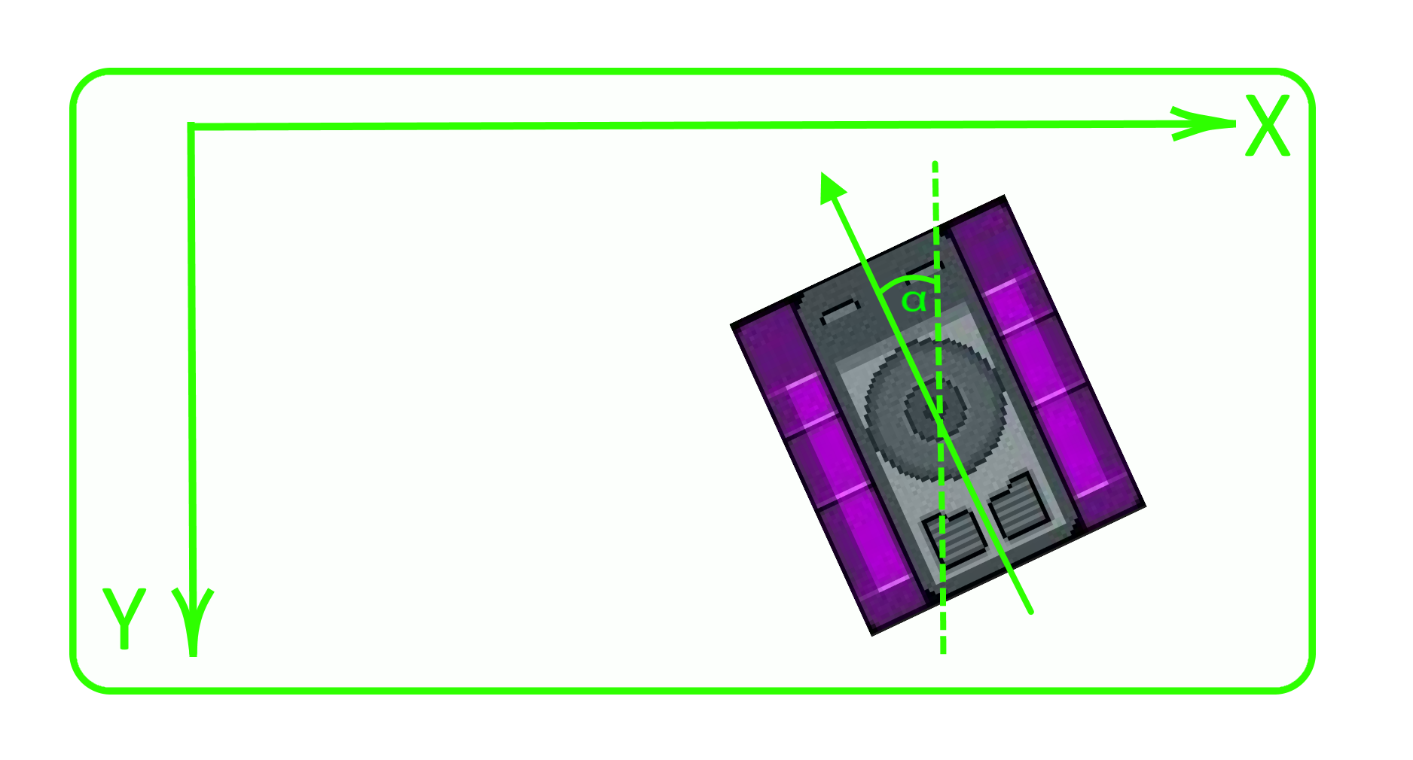
Модель танка
Координаты центра (X, Y)
Угол  относительно вертикали
(Реализовано ускорение при движении)

Slide 7
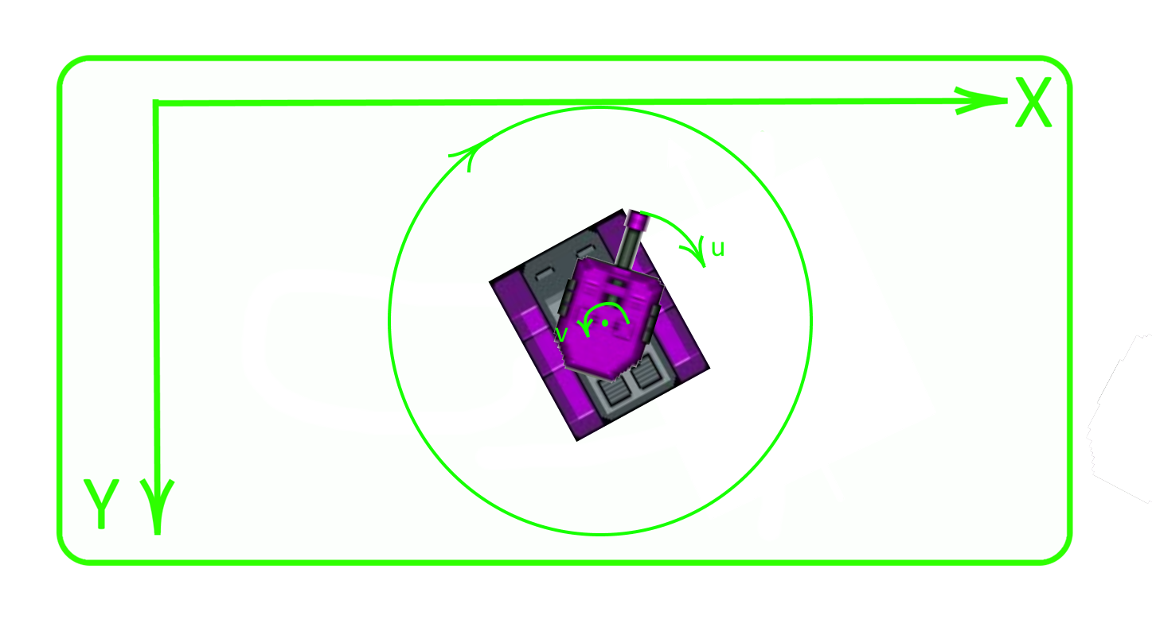
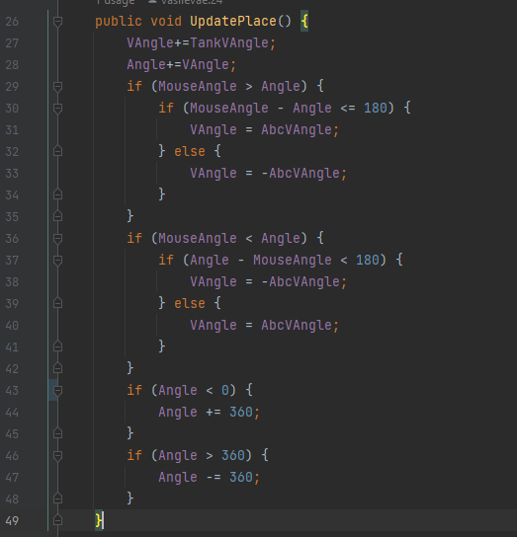
Относительность скорости башни
U(VAngle)-скорость вращения башни
V(TankVAngle)-угловая скорость танка

Slide 8
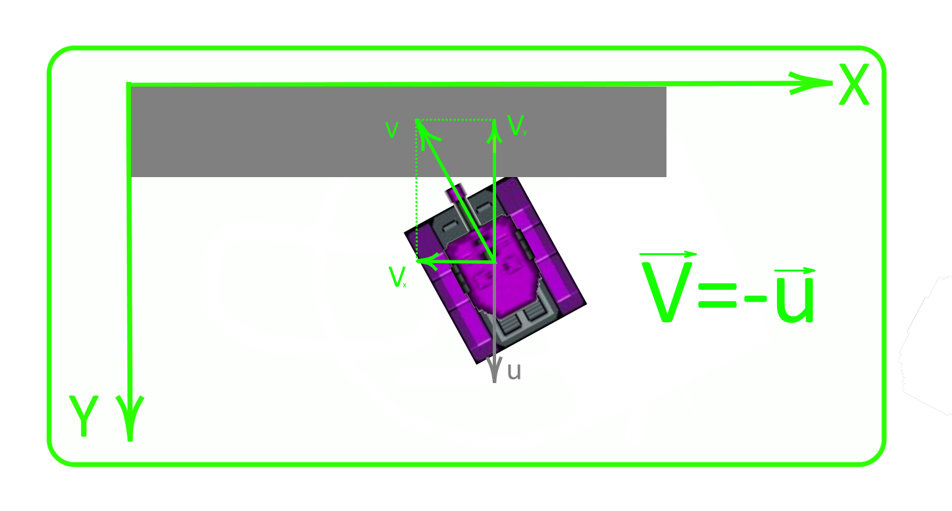
Столкновение с стенками
Общая идея
Как определить, врезались ли мы?
Используем встроенную функцию проверку пересечения polygon и rectangle

Slide 9

Столкновение с стенками
Проблема 1
Как определить, куда «отталкивать» танк?

Slide 10
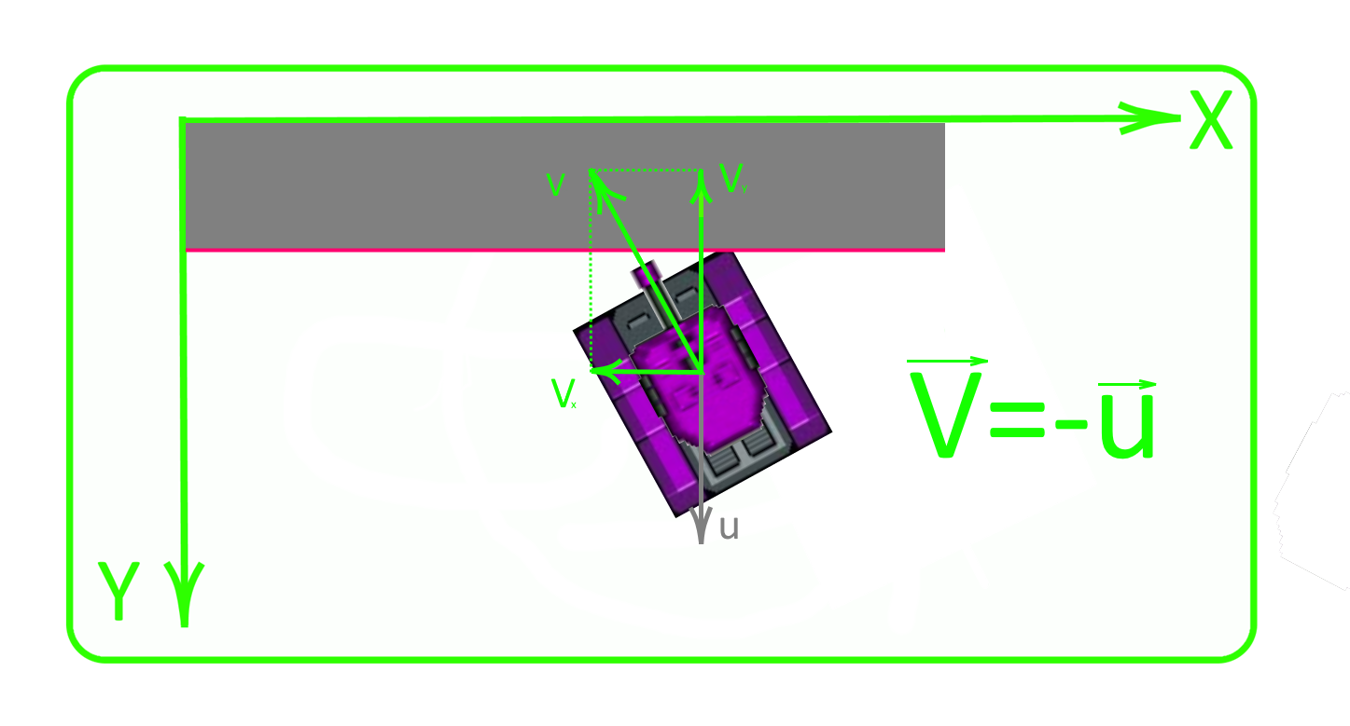
Столкновение с стенками
Проблема 1
Решение
Упростим задачу. Будем пересекать танк с полуплоскостью.

Slide 11
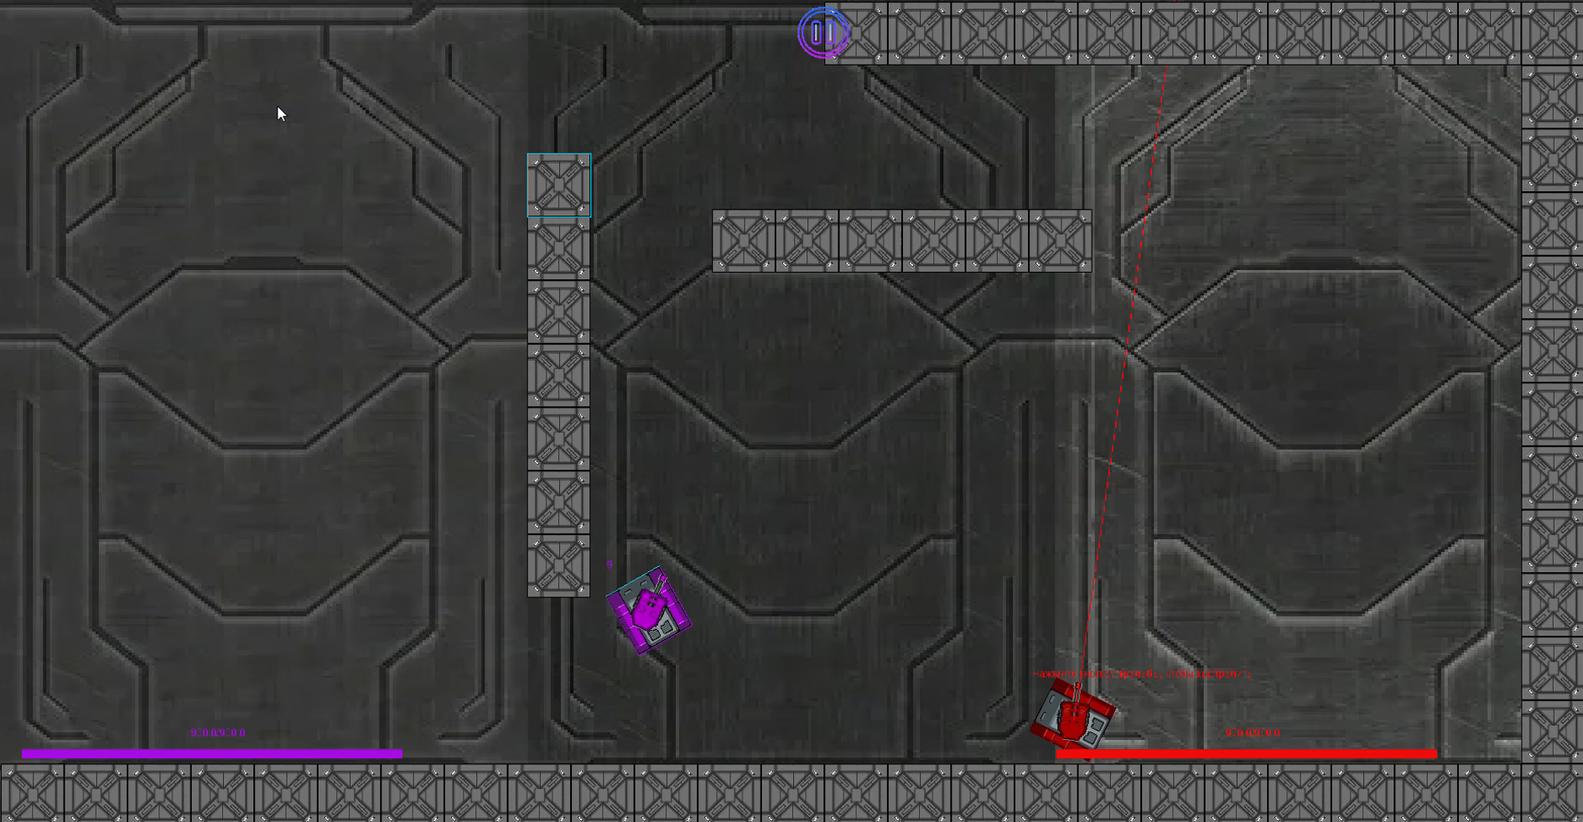
Столкновение с стенками
Проблема 2
не решена (на момент создания презентации)
При создании презентации было замечено, что танк отталкивается на модуль скорости.

